Slide 1

Das portas lógicas à CPU: entendendo funcionamento de computadores usando LogiSim
Marcos A. Lucas
https://people.tchelinux.org/mlucas/

Slide 2
Do básico
O que é o LogiSim
Um botão que acende um led
O que é um transístor

Slide 3
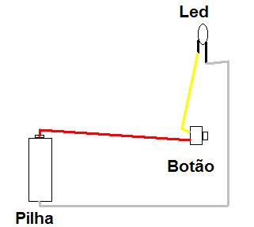
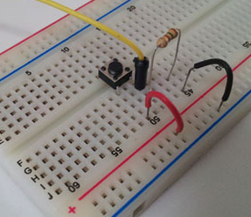
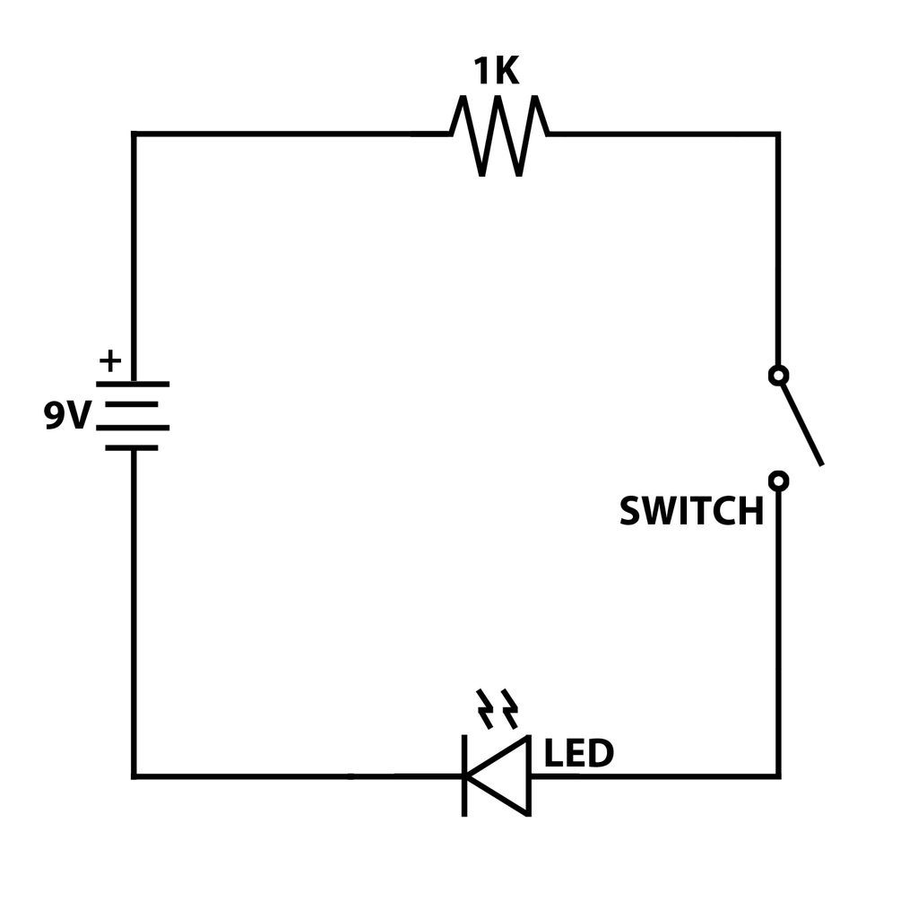
Um botão que acende um LED

Slide 4

Um botão que acende um LED

Slide 5
Lógica booleana e portas lógicas
Porta AND
Porta OR
Porta NOT
Porta XOR

Slide 6
Computando coisas...
Representação binária
Soma binária (Half Adder, Full Adder)
Subtração, comparação lógica...
Unidade Lógica e Aritmética

Slide 7
Representação binária
10² = 100 Centenas | 10¹ = 10 Dezenas | 10⁰ =1 Unidades
5 | 0 | 8
5 x 100 | 0 x 10 | 8 x 1
500 + 0 + 8 = 508
2² = 4 | 2¹ = 2 | 2⁰ = 1
1 | 0 | 1
1 x 4 | 0 x 2 | 1 x 1
4 + 0 + 1 = 5

Slide 8
Representação binária
10² = 100 Centenas | 10¹ = 10 Dezenas | 10⁰ =1 Unidades
0 1 2 3 4 5 6 7 8 9 | 0 1 2 3 4 5 6 7 8 9 | 0 1 2 3 4 5 6 7 8 9
2² = 4 | 2¹ = 2 | 2⁰ = 1
0 1 | 0 1 | 0 1

Slide 9
Soma decimal
4 | 3 ⁺¹ | 6
1 | 3 | 7
5 | 7 | ¹ 3

Slide 10
Soma binária
1 | 0 ⁺¹ | 1
0 | 0 | 1
1 | 1 | ¹ 0

Slide 11
Armazenando 1 bit
Com porta OR (não muito útil)
Com porta AND (não muito útil)
AND-OR LATCH (MUITO útil)
Gated Latch
Componentes FlipFlop

Slide 12
Criando memória...
Criando um registrador
  Em grupos de 8
  Usando o componente registrador
Criando memória de trabalho
  Memória RAM

Slide 13
Um computador completo
Uma CPU com os componentes que temos
Arquitetura e barramento

Slide 14
https://github.com/marcosalucas/Tchelinux2020_CircuitosLogiSim
Marcos A. Lucas
https://people.tchelinux.org/mlucas/

